Slide 1


Machine Learning

Slide 2

¿Qué es Machine Learning?

Slide 3

Machine Learning es aprendizaje automático
Aprender de los datos
No programación explícita
Descubrimiento de patrones ocultos
Toma de decisiones basada en los datos

Slide 4
Programación tradicional VS Machine Learning
Programación tradicional
Datos
Computadora
Resultado
Programa
Machine Learning
Datos
Computadora
Programa
Resultado

Slide 5
Programación tradicional VS Machine Learning
Un ejemplo:
el SPAM

Slide 6
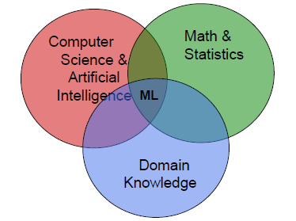
Multidisciplinar

Slide 7

Ejemplo de aplicación
Detección de fraude en tarjetas de crédito

Slide 8
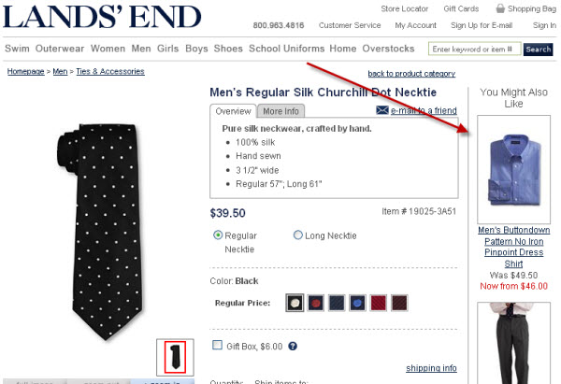
Ejemplo de aplicación
Recomendaciones de compra

Slide 9
Otros ejemplos de aplicación
Anuncios orientados en aplicaciones móviles
Análisis de sentimiento en las redes sociales
Monitorización climática para detectar patrones estacionales
Detección de patrones en la lucha contra el crimen
Aplicación en sanidad

Slide 10
Principales categorías de ML
Clasificación
Regresión
Segmentación (Clustering)
Asociación

Slide 11

Clasificación
Objetivo: Predecir una categoría
Soleado
Ventoso
Lluvioso
Nublado

Slide 12
Otros ejemplos de clasificación
Propensión de compra
Clasificación de un tumor como benignos o malignos (Binaria)
Determinación de riesgo (alto, medio, bajo) para una solicitud de préstamo.
Sentimiento en las redes sociales como positivo, negativo o neutro

Slide 13
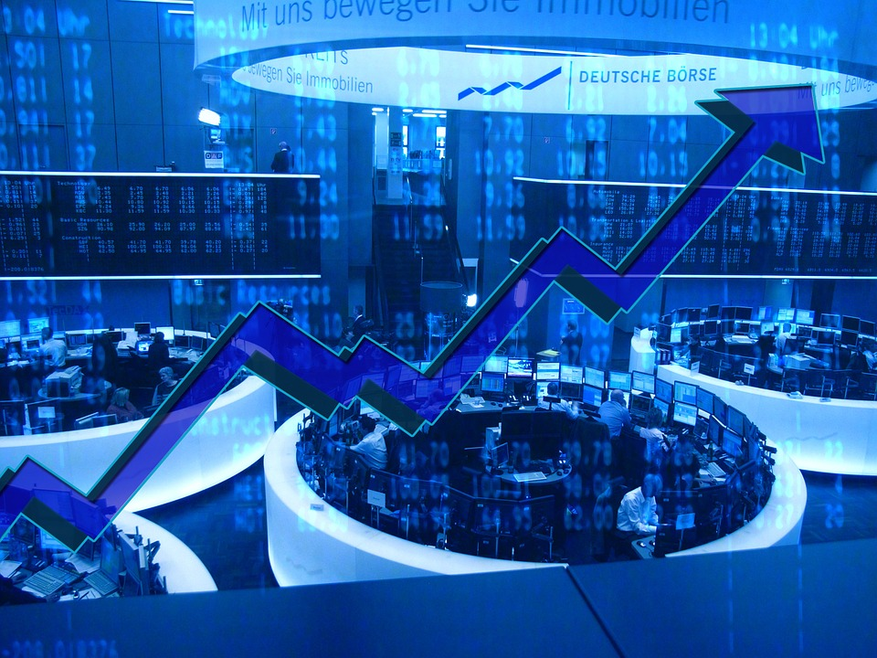
Regresión
Objetivo: Predecir un valor numérico

Slide 14
Otros ejemplos de regresión
Pronóstico de ventas
Valor de cliente a futuro
Predecir cantidad de lluvia

Slide 15

Segmentación (Clustering)
Objetivo: Organizar en grupos homogéneos
Poco valor
Valor Medio
Alto valor

Slide 16
Otros ejemplos de segmentación
Identificar áreas de similar topografía
Buscar tipologías de clientes

Slide 17
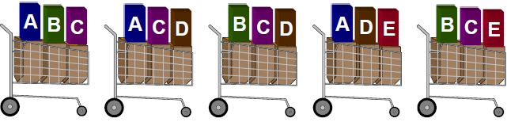
Asociación
Objetivo: Identificación de eventos que ocurren juntos o en secuencia

Slide 18
Otros ejemplos de asociación
Recomendaciones de compra basado en historial de compras y navegación
Venta de artículos que se suelen vender juntos.

Slide 19
Aprendizaje supervisado y no supervisado
Supervisado
Target
No Supervisado
Sin Target
Clasificación
Segmentación
Regresión
Asociación

Slide 20
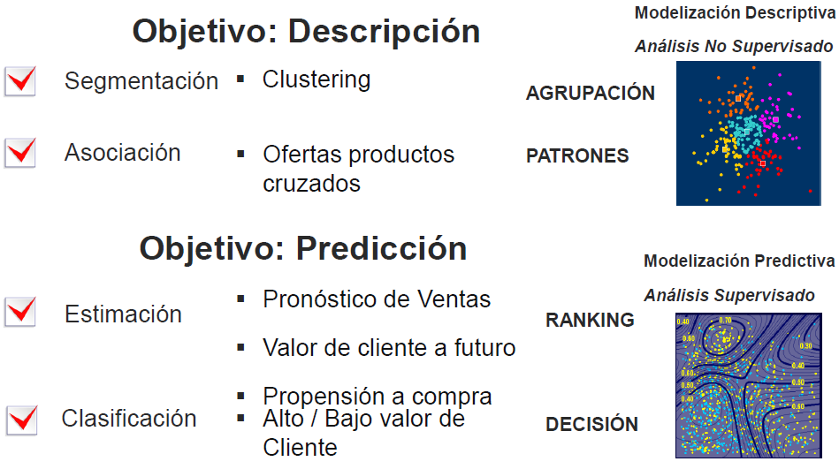
Aplicaciones
Tipologías de problemas

Slide 21
Muchas gracias
Dante Panella
Dante.panella@neoris.com

